Slide 1

使用说明
PPT均采用英文制作，每位同学10分钟，中/英文口头+PPT汇报7分钟，中英文点评及提问3分钟左右
建议字体：Times New Roman；字号不小于12号字；行间距：1.15。
建议中期汇报包含以下内容：
标题页/Title（1页）
研究问题/Research Question（1页）
研究背景/Background（1页）
文献综述/Literature Review（1-2页）
研究设计或方法/Research Design/Method（1-2页）
研究进度计划与下一步的困难/Research Plan and Challenges（1页）
初步结果/Preliminary Results（1页）
参考文献/ References（1页）
中期汇报模板
*在提交中期汇报PPT前请删除此页

Slide 2
Can Schools Change Destiny? The Compensatory Effect of School Social Capital on Educational Expectations Across Family Backgrounds
Student Name：JinHong Lin Research Advisor：Yue Ma

Slide 3


Research Question
Research Question: Can school social capital compensate for family disadvantage (SES & Hukou)?
Hypotheses:
H1 (Main Effect): Both Teacher Bonding and Peer Bridging positively predict educational expectations.
H2 (Compensatory Effect):
  H2a: Teacher Bonding benefits Low-SES students > High-SES students.
  H2b: Peer Bridging benefits Low-SES students > High-SES students.
  H2c: Teacher Bonding benefits Rural Hukou students > Urban Hukou students.
H3 (Exploratory): Comparing the magnitude: Which compensatory effect is stronger? (Bonding vs. Bridging).

Slide 4
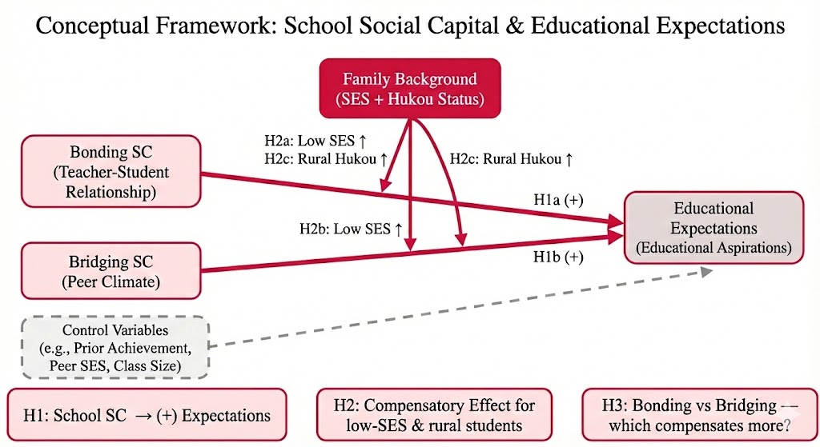
Research Question
Two paths to educational expectations:
Peer bonding → "getting by" (emotional support)
Teacher bridging → "getting ahead" (institutional resources)
Key question: Does being a migrant change these effects?
Migrants may benefit less from peer ties (isolation in migrant cliques)
Migrants may benefit more from teacher ties (compensates for family disadvantage)

Slide 5
Background
指导问题：
与该核心问题相关的研究领域是什么？
为什么这项研究是重要的？
  它对于你，或对你所处的社区/社会，或学术界，或整个世界的意义是什么？
  普通读者为什么需要关注该研究的结果？

Slide 6
Literature Review
指导问题：
以往其他学者的研究有哪些？以往的研究中的局限性与未回答的问题有哪些？
个人研究的独创性有哪些？
在此背景下，如何重新聚焦你的研究问题？

Slide 7
Research Design/Method
指导问题：
你将采用什么措施来收集上述的样本信息或数据信息？
你打算采用已有的研究方法还是新的研究方法？
你采用的分析手段会是什么？

Slide 8
Research Plan and Challenges
指导问题：
从初步研究到最终编辑，你的每个步骤及其完成的日期有哪些？
到目前为止，你所取得的进展有哪些？
基于你的研究计划，你预计会有哪些潜在的挑战？你将如何克服？

Slide 9
Preliminary Results
指导问题：
初步研究的结果/图表
对初步结果的解读和讨论

Slide 10
References
指导问题：
你是否罗列了你的研究中所涉及的文献和书目？请按字母顺序罗列。
你是否涵盖了至少1-2篇该研究领域重要的文献或书目？

Slide 11
感谢老师批评与指导
Thank you for your constructive feedback!
Student Name：______ Research Advisor：______

